Slide 1

Číslo projektu | CZ.1.07/1.5.00/34.0423
Číslo materiálu | 16
název školy | Střední škola a Vyšší odborná škola cestovního ruchu, Senovážné náměstí 12, České Budějovice 370 01
Autor | Ing. Bc. Štěpánka Jáglová
Tématický celek | Podnikové činnosti
Ročník | druhý
Datum tvorby | 2.6.2013

Slide 2
Anotace:
Materiál je zaměřený na téma „Zajištění platebního styku podniku“, navazuje na finanční činnost podniku.
Metodické pokyny:
Materiál slouží pro usnadnění výkladu dané problematiky, žákům současně jako podklad pro poznámky. Na snímku č. 12 jsou uvedené otázky, které slouží pro fixaci probírané látky a současně jako zpětná vazba pro učitele.

Slide 3

ZAJIŠTĚNÍ PLATEBNÍHO STYKU PODNIKU
HOTOVOSTNÍ PLATEBNÍ STYK

Slide 4
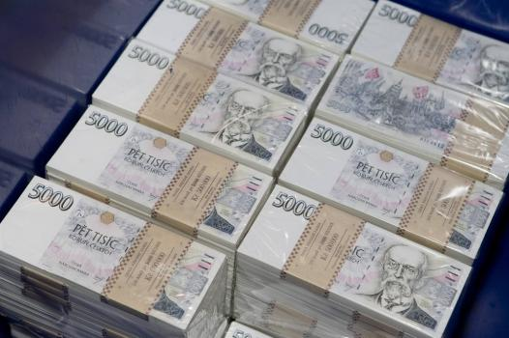
PLATEBNÍ STYK
= převod finančních prostředků z účtu A na účet B (od podniku A k podniku B)

Slide 5
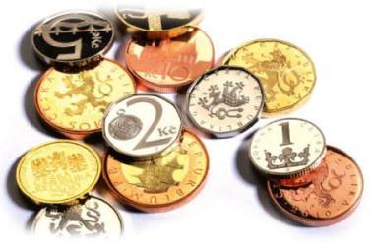
Členění platebního styku
hotovostní platební styk - využívá bankovky a mince
bezhotovostní platební styk – probíhá prostřednictvím bank, pomocí bezhotovostních peněz (převodem z účtu na účet)
tuzemský platební styk – probíhá mezi účty vedenými bankami v ČR včetně ČNB
zahraniční platební styk – převod prostředků mezi různými státy

Slide 6
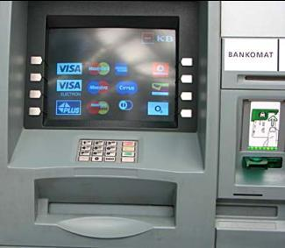
Hotovostní platební styk
Patří sem tyto služby bank:
Výběr a vklad hotovostních peněz na přepážkách obchodních bank
omezení otevírací dobou bank, banky se snaží vyjít vstříc klientům bankomaty, existují již i vkladové bankomaty
platby větší než 15 000 EUR (přepočet na Kč) musí být prováděny vždy bezhotovostně
vklady hotovosti na účet – pokladní složenka (s výčetkou peněz nad určitý objem)
výběr peněz z účtu – výběrní lístek (s výčetkou peněz nad určitý objem)
větší výběry nutno hlásit bance minimálně jeden den předem

Slide 7
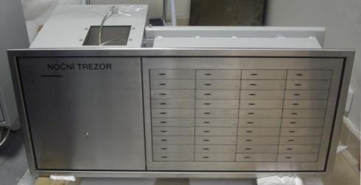
Hotovostní platební styk
Služby tzv. nočního trezoru
pro hotovostní vklady i po ukončení pokladních hodin
peníze se dávají do speciálních obalů (kazet nebo sáčků) + musí být roztříděné podle jednotlivých druhů
o použití nočního trezoru musí být uzavřená písemná smlouva

Slide 8

Hotovostní platební styk
Cash-back
výběr peněz v obchodě při placení prostřednictvím platební karty
omezeno limitem (zpravidla jako limit pro placení kartou), zpoplatněno do cca 10 Kč/výběr
obchodník musí tuto službu umožňovat, logo „cash back“

Slide 9
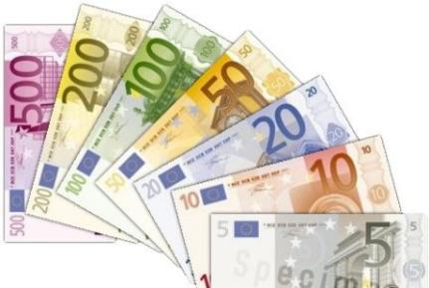
Hotovostní platební styk
Směnárenské operace
výměna jedné měny za druhou
na pobočkách banky mají k dispozici většinou běžné a často používané měny (EUR, USD, japonské jeny, CHF…)
speciální měny nutno objednat dopředu

Slide 10
Hotovostní platební styk
KURZY na kurzovním lístku – vždy z pohledu banky:
  valuty nákup – banka nakupuje zahraniční hotovostní peníze
  valuty prodej – banka prodává zahraniční hotovostní peníze
  devizy nákup – banka nakupuje zahraniční bezhotovostní peníze
  devizy prodej – banka prodává zahraniční bezhotovostní peníze
- nakládání s valutami je pro banku nákladné, proto devizové kurzy bývají výhodnější, vždy je větší kurz prodej než nákup

Slide 11
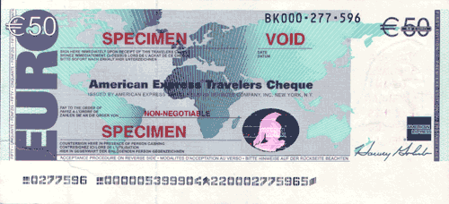
HOTOVOSTNÍ platební styk
Cestovní šeky
jsou vydávány pro potřeby CR velkými bankami nebo specializovanými společnostmi (Thomas Cook)
jsou zaplaceny ještě před použitím (jsou vydávány oproti hotovosti)
při nákupu klient dostane šeky na předepsaném formuláři
v ČR jsou na ústupu, nahradily je platební karty, ale v zahraničí je použití cestovních šeků běžné (USA, Itálie)
Výhody šeků:
  omezení zneužití krádeže hotovostních peněz
  prodej za devizový kurz (výhodnější než valutový)
  lze použít v zemích, kde je málo bankomatů

Slide 12
OTÁZKY NA ZÁVĚR
Jaký je rozdíl mezi hotovostním a bezhotovostním platebním stykem?
V jakých případech lze využít službu cash-back?
Co patří mezi výhody a nevýhody používání cestovních šeků?
Pokud budete potřebovat směnit české koruny na EURa, když pojedete na dovolenou, jaký kurz na kurzovním lístku vás bude zajímat?
Jaké doklady potvrzují výběr peněz z bankovního účtu a vklad peněz na bankovní účet?

Slide 13

DĚKUJI VÁM ZA POZORNOST
☺

Slide 14
poUŽITÉ ZDROJE
KOČÍ J., ŠAMŠOVÁ L.: Základy ekonomiky pro střední a vyšší hotelové školy. Praha, Fortuna, 2009. 144 stran.
KALABIS Z.: Základy bankovnictví. Brno, BizBooks, 2012. 168 s.
Obrázky dostupné na:
http://www.zlatakoruna.info/sites/default/files/imagecache/story_image/story_images/1164832_51299081_1.jpg (cit. 2.6.2013)
http://img.radio.cz/pictures/r/penize/bankomat.jpg (cit. 2.6.2013)
http://files.chces-penize.webnode.cz/200000063-69d7d6ad17/264108_eurobankovky-eura-euro-penize-crop-crop-crop.jpg (cit. 2.6.2013)
http://i.lidovky.cz/10/033/lnorg/HEV31f3d5_penize.jpg (cit. 2.62013)
http://easymagazine.cz/sites/all/files/basic-images/article//penize1-foto-tomas-lenard.jpg (cit. 2.6.2013)
http://www.ceskamincovna.cz/_Upload/images/1/web/5828626b7d68624f.jpg (cit. 2.6.2013)
http://www.bohacek-kzt.cz/images/foto/obrazek/nocni-trezor.jpg (cit. 2.6.2013)
http://www.finance.cz/obrazky/sek01.gif (cit. 2.6.2013)
http://bestpage.sk/gif/penize/ (cit. 2.6.2013)

